Slide 1
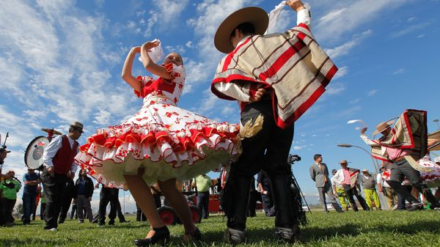
Clases Música PPT 13
Prof. Claudia Coñuecar V.

Slide 2
Cultura de Chile

Slide 3
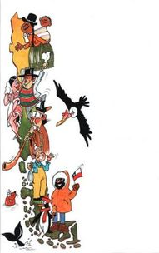
HiHistoria de Folclore Chileno
Al mezclarse indígenas, españoles y chilenos, se fusionaron también la música, los bailes, los trajes y las comidas. Esa herencia constituye la base del folclore nacional.

Slide 4
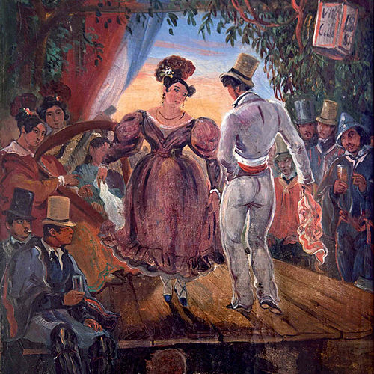
El folclore en Chile se origina alrededor del siglo XVIII en donde las alegrías populares eran siempre acompañadas de música que se interpretaba en la vihuela o guitarra, guitarrón, arpa o rabel. Los bailes españoles de la época eran el fandango, la seguidilla y el zapateo.

Slide 5
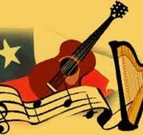
Antes de la llegada de los españoles, en nuestro país los indígenas practicaban la música en sus distintas agrupaciones y en ella predominaba lo religioso, lo social, lo utilitario. Luego, la música autóctona fue confinada a los reductos indígenas y poco a poco se va dejando de lado y entonces se comienza a adoptar en forma predominante lo que la cultura del conquistador conocía como música.

Slide 6
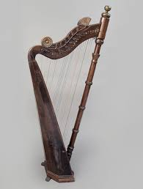
La música constituye un elemento esencial para conocer la cultura de un pueblo y además se relaciona prácticamente con todas las actividades que el hombre realiza.

Slide 8
Debido a que Chile es un país largo y angosto con una geografía muy diversa, existen diferentes costumbres, expresiones literarias, arquitecturas, bailes y comidas que representan a estas regiones geográficas, cada una con un sello que las distingue entre sí.

Slide 9
Actividad Musical
Contesta las siguientes preguntas:
¿Quiénes se mezclaron para dar a luz en folclore chileno?
¿Cuándo nació el folclore chileno?
¿Qué instrumentos se tocaban en los albores de folclore?
¿Qué bailes se danzaban en el inicio del folclore?
Los pueblos originarios que estaban en Chile, ¿cómo usaban la música?

Slide 10
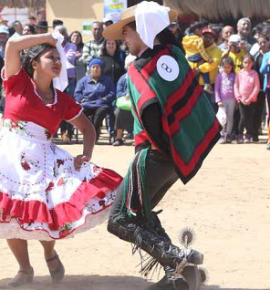
6.- ¿Qué sucedió con la música originaria cuando irrumpe el conquistador?
7.- ¿Por qué hay diversidad cultural en nuestro país?
8.- Escribe un ejemplo de folclore chileno (Comida, juego, bailes…)

Slide 11
Información
PLAZO DE ENTREGA:
13 de Noviembre
CORREO:
cconuecar@emmanuel.cl
Whatsapp: +56978961502
Buzón de Tareas
La tarea puede ser trabajada entre 2 estudiantes

